Slide 1
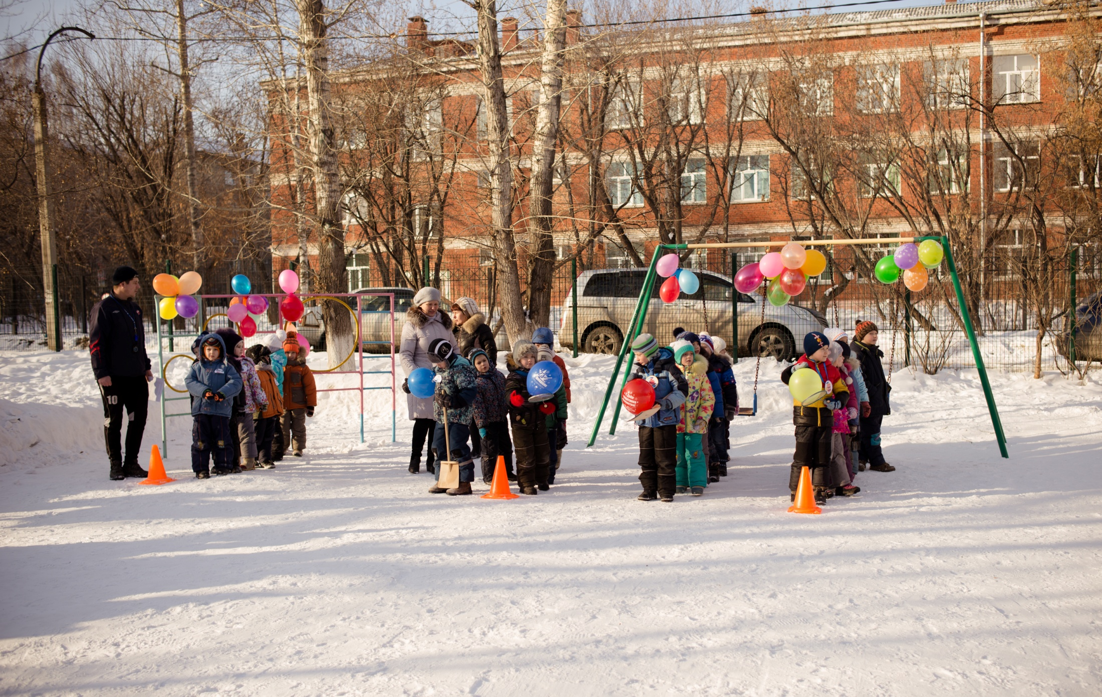
ИЗ ОПЫТА РАБОТЫ ИНСТРУКТОРА ПО ФИЗИЧЕСКОЙ КУЛЬТУРЕ
МБДОУ г. Иркутска детского сада №115
Рослякова
Александра Андреевича

Slide 2
ОРГАНИЗАЦИЯ ПЕДАГОГИЧЕСКОГО ПРОЦЕССА В КОНТЕКСТЕ ТРЕБОВАНИЙ ФГОС ДО \ Р.2,\ П.2.6
Образовательная область «Физическое развитие»
1.1. приобретение опыта двигательной деятельности и формирование опорно – двигательной системы организма
1.2. овладение подвижными играми с правилами
1.3. становление ценностей здорового образа жизни

Slide 3
Образовательная область «Физическое развитие»
ПРОВЕДЕНИЕ СЕМЕЙНЫХ ПРАЗДНИКОВ «Папа мама я – спортивная семья»
ПРОВЕДЕНИЕ СОСТЯЗАНИЙ, СПОРТИВНЫХ ИГР, ЭСТАФЕТ
ОБУЧЕНИЕ НАЧАЛЬНЫМ НАВЫКАМ ДЛЯ ПРОВЕДЕНИЯ СПОРТИВНЫХ МЕРОПРИЯТИЙ
ПРОВЕДЕНИЕ ФИЗИЧЕСКИХ ЗАНЯТИЙ НА СВЕЖЕМ ВОЗДУХЕ

Slide 4
ЦЕЛИ И ЗАДАЧИ:
Пропаганда и формирование здорового образа жизни семей детского сада.
Воспитание физической культуры и нравственной сплочённости семьи.
Развитие спортивных и двигательных навыков у детей, быстроты, ловкости, точности, выносливость
Воспитание интереса к занятиям физической культурой и спортом.

Slide 5
УСЛОВИЯ ПРОВЕДЕНИЯ ПРАЗДНИКА «ПАПА МАМА Я – СПОРТИВНАЯ СЕМЬЯ
Участниками соревнований являются семейные команды, в составе 3-х человек. Участники соревнований должны иметь спортивную единую форму и спортивную обувь.
Подготовка к празднику:
Реквизит.
Украсить соответственно место проведения
Оценивать успехи будет жюри в составе воспитателей-педагогов

Slide 6
Приветствие участников Праздника
Инструктор по физической культуре: Здравствуйте дорогие гости – уважаемые мамы, папы, дети! Мы очень рады видеть Вас на нашем празднике – “Мама, папа, я – спортивная семья!”, посвященный дню защитников отечества. Сегодня мы собрались, чтобы поздравить всех мужчин с праздником Защитника Отечества 23 февраля. Защитники Отечества есть в каждой семье — это и дедушки, и старшие братья и, конечно же — ваши папы. Мы рады, что они сегодня вместе с нами, давайте поприветствуем их.
Сегодня на нашем празднике мы рады приветствовать дружные спортивные семьи. Поприветствуем их!

Slide 7
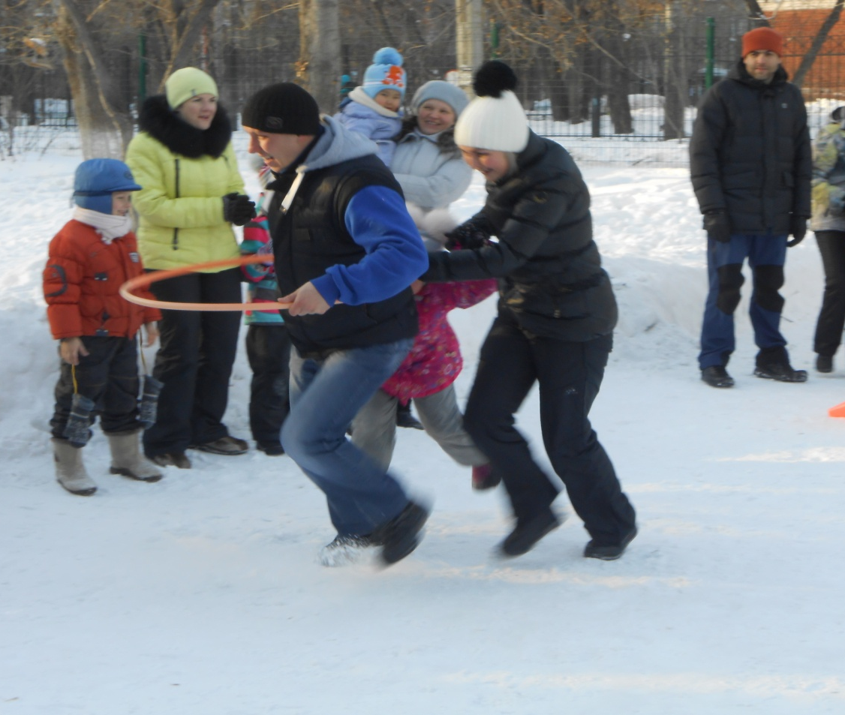
Конкурс «Веселое такси» Команды выстраиваются в колонну по одному. По сигналу папа с обручем в виде руля, бежит до стойки, оббегает её и возвращается за мамой, мама, берет папу за талию и они вместе бегут туда и обратно за ребенком.

Slide 8
Конкурс для мам «Гимнастки» Конкурс - кто дольше всех прокрутит обруч вокруг талии. Жюри следит за участниками, признается непрерывное вращение.

Slide 9
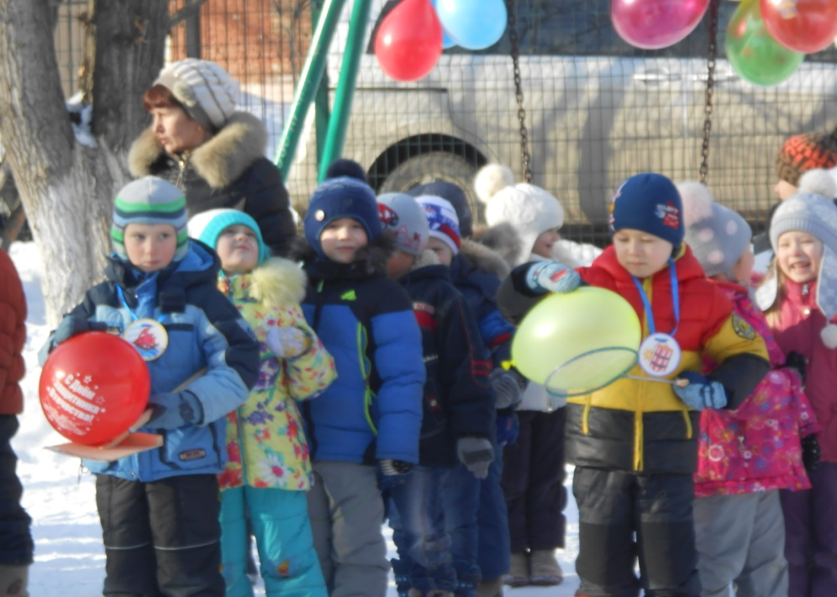
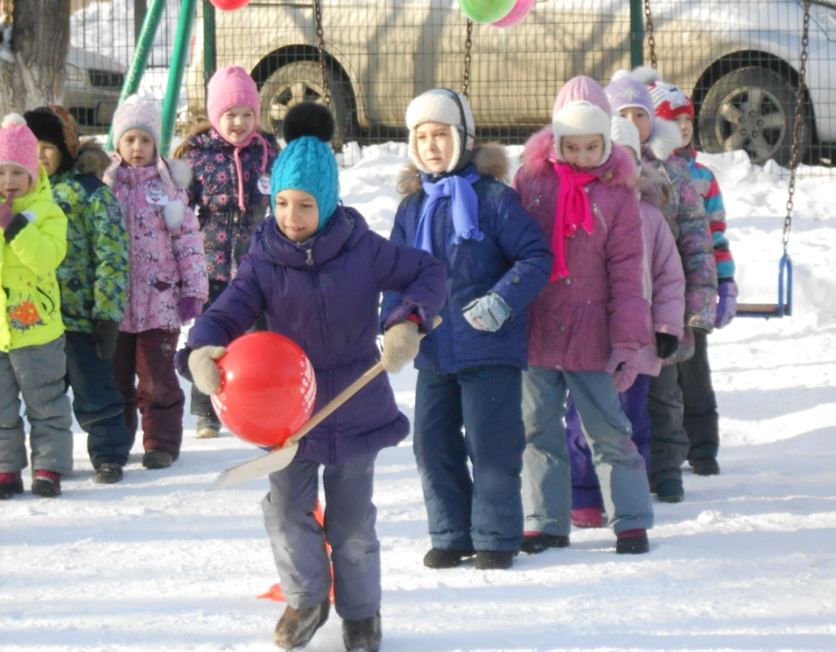
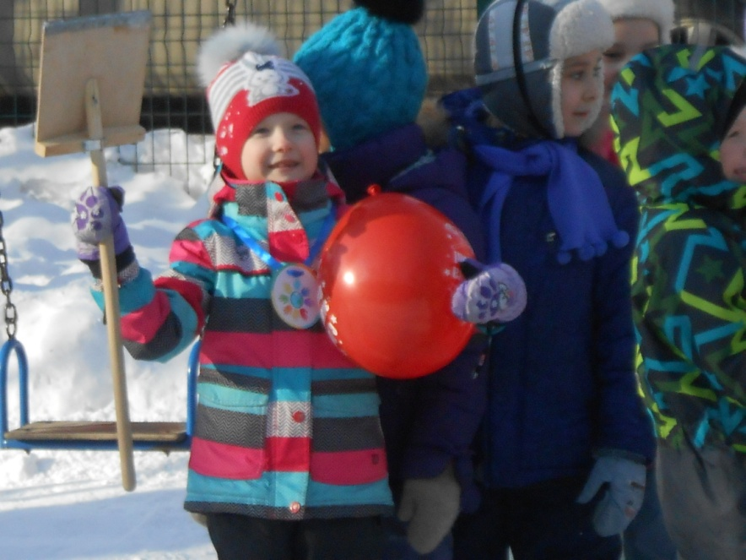
Конкурс для детей «Жонглеры» Конкурс кто донесет воздушный шарик на ракетке до ориентира и обратно, не уронив его.

Slide 10
Конкурс «Самый ловкий» Дети встают в круг, внутри круга ставятся кегли, на 1 меньше количества детей. Дети бегают по кругу, и по сигналу останавливаются. Кто не успел взять кеглю - выбывает

Slide 11
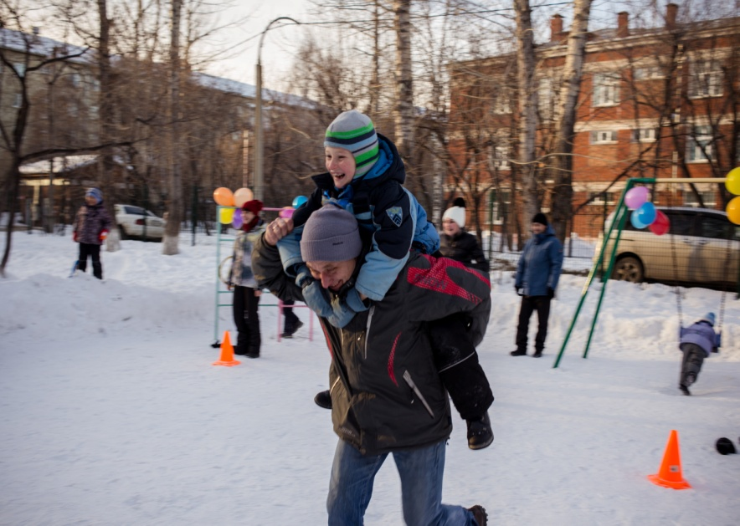
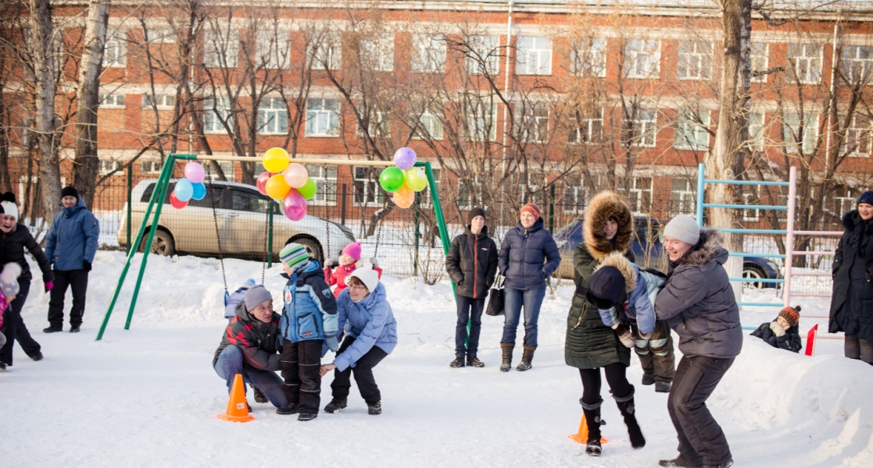
Конкурс «Один за всех и все за одного» Начинает первым ребенок бежать до стойки и обратно, затем папа сажает ребенка на плечи и бежит с ним до стойки и обратно, затем родители сажают ребенка на скрещенные вместе руки и бегут до стойки и обратно.

Slide 12
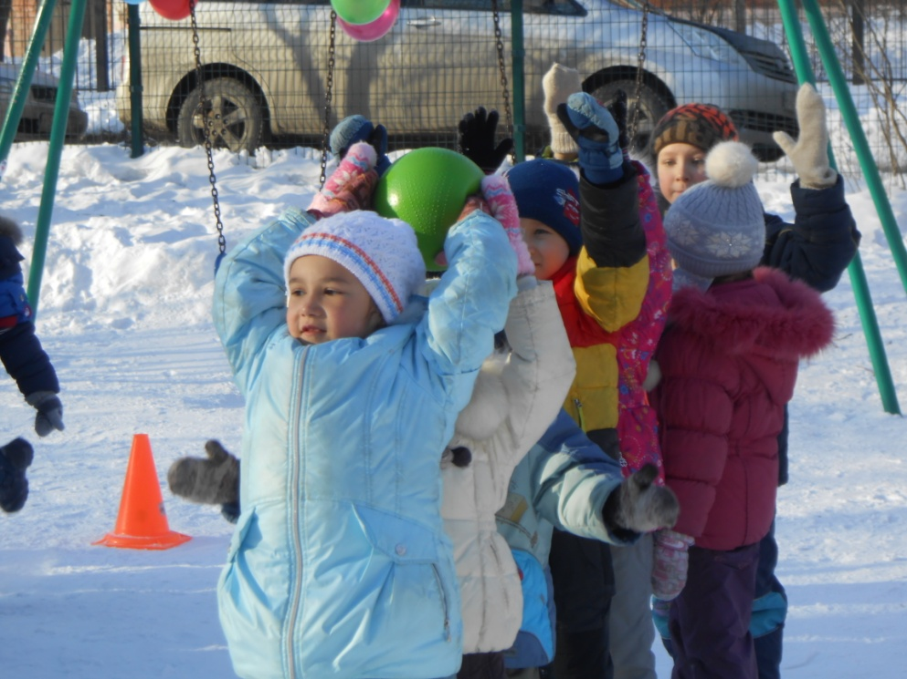
Конкурс «Передай мяч над головой» Дети делятся на две команды. Игроки каждой команды строятся один за другим в колонну. Первые участники держат в руках по мячу. За сигналом ведущего первый игрок в каждой команде передает мяч тому, кто сзади, над головой. Последний в команде, получив мяч, бежит к началу колонны, встает первым и передает мяч следующему за ним тоже над головой. И так до тех пор, пока первый не вернется на свое место. Побеждает та команда, которая закончит игру первой.

Slide 13
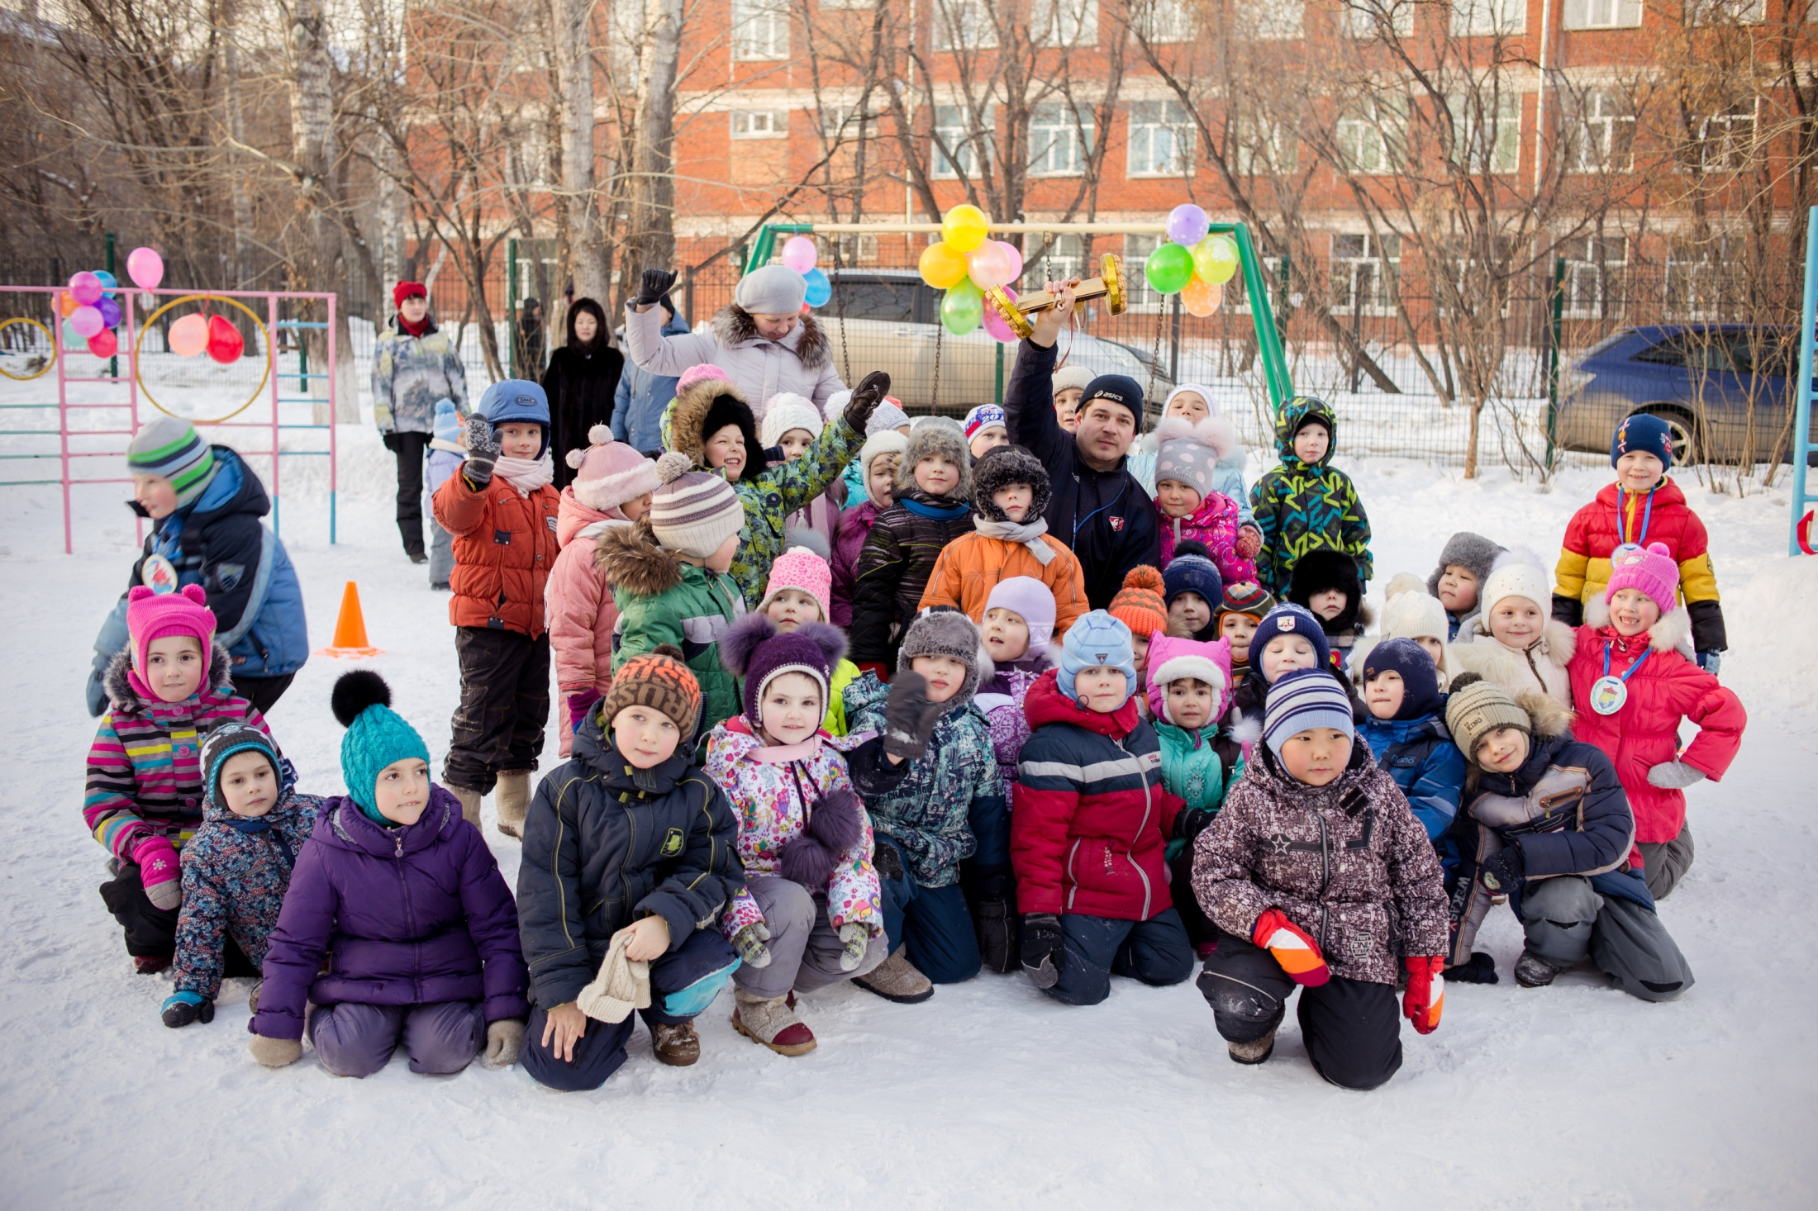
Спасибо за внимание !

